Slide 1


按比例分配
情境导入
合作探索
自主练习
回顾幻灯片 14反思

Slide 2
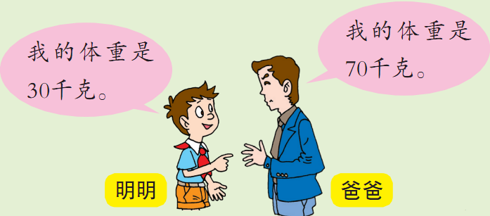
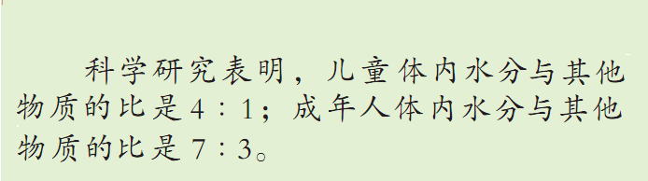

一、情境导入
儿童体内水分与其他物质的比是4∶1
明明体重30千克
明明体内的水分及其他物质各有多少千克？
成年人体内水分与其他物质的比是7∶3
爸爸体重70千克
爸爸体内的水分及其他物质各有多少千克？
从图中，你知道了哪些数学信息？
根据这些信息，你能提出什么问题？

Slide 3



二、合作探索
儿童体内水分与其他物质的比是4∶1 。明明的体重是30千克。
明明体内的水分及其他物质各有多少千克？
体重30千克
？千克
？千克
水分占4份
其他物质占1份
份数
分数
继续

Slide 4
二、合作探索
儿童体内水分与其他物质的比是4∶1 。明明的体重是30千克。
明明体内的水分及其他物质各有多少千克？
明明体内的水分占4份，其他物质占1份。
总 份 数：
4+1=5
水 分：
30÷5×4
= 24
（千克）
其他物质：
30÷5×1
= 6（千克）
答：明明体内的水分有24千克，其他物质有6千克。
返回

Slide 5
二、合作探索
儿童体内水分与其他物质的比是4∶1 。明明的体重是30千克。
明明体内的水分及其他物质各有多少千克？
4
1
明明体内的水分占体重的 ，
其他物质占体重的 。
4+1
4+1
4
水 分：
30×
= 24
（千克）
4+1
1
其他物质：
30×
= 6
（千克）
4+1
答：明明体内的水分有24千克，其他物质有6千克。
返回

Slide 6
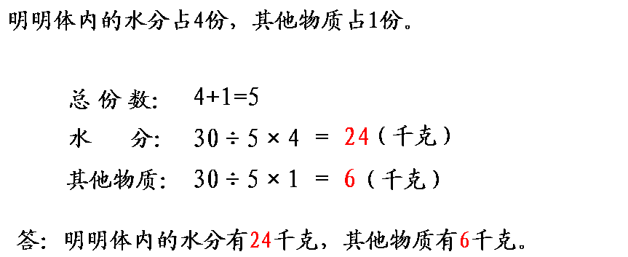
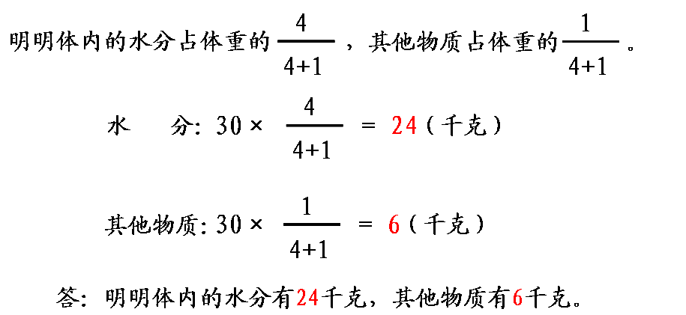
二、合作探索
比较两种解题方法，在思路上有什么不同？
先求一份有多少千克。
先求明明体内的水分和其他物质各占体重的几分之几。

Slide 7

二、合作探索
成年人体内水分与其他物质的比是7∶3 。爸爸的体重是70千克。
爸爸体内的水分及其他物质各有多少千克？
份数
分数
继续

Slide 8
二、合作探索
成年人体内水分与其他物质的比是7∶3 。爸爸的体重是70千克。
爸爸体内的水分及其他物质各有多少千克？
7 + 3 = 10
70÷10×7
= 49
（千克）
70÷10×3
= 21（千克）
答：爸爸体内的水分有49千克，其他物质有21千克。
返回

Slide 9
二、合作探索
成年人体内水分与其他物质的比是7∶3 。爸爸的体重是70千克。
爸爸体内的水分及其他物质各有多少千克？
7
70×
= 49
（千克）
7+3
3
70×
= 21
（千克）
7+3
答：爸爸体内的水分有49千克，其他物质有21千克。
返回

Slide 10
三、自主练习
1.一种糖水是糖与水按1∶19的比配制而成的。要配制这种
糖水2千克，需要糖和水各多少千克？
1
2×
= 0.1
（千克）
1+19
19
2×
= 1.9
（千克）
1+19
答：需要糖0.1千克，水1.9千克。

Slide 11
三、自主练习
2.一种足球是由32块黑色五边形和白色六边形皮块
制成的，其中黑、白皮块块数的比是3∶5。黑色
和白色皮块各有多少？
3
32×
= 12
（块）
3+5
5
32×
= 20
（块）
3+5
答：黑色皮块有12块，白色皮块有20块。

Slide 12
三、自主练习
3.研究发现，8岁以上的儿童按5∶3安排一天的活动与睡眠
的时间是最合理的。一天的睡眠时间应是多少小时？
3
24×
= 9
（小时）
5+3
答：一天的睡眠时间应是9小时。

Slide 13
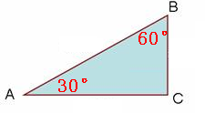
三、自主练习
4.一个三角形的三个内角度数的比是1∶2∶3。这个三角形
的三个内角分别是多少度？它是什么三角形？
1
180×
= 30（度）
1+2+3
2
180×
= 60（度）
1+2+3
3
180×
= 90（度）
1+2+3
答：这个三角形的三个内角分别是30度、60度、90度。它是直角三角形。

Slide 14


